Slide 2
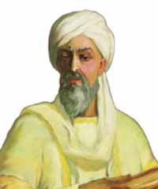
Ibn Sino ulashar davo
Po‘lat Mo‘min
77-dars

Slide 3
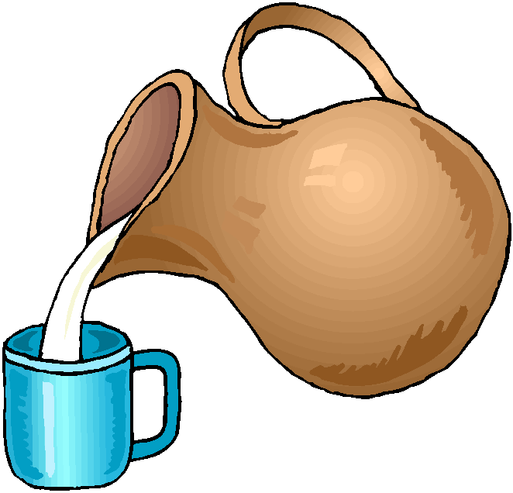
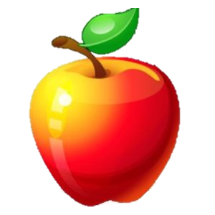
Ibn Sino ulashar davo
Ertalab yengil
Ovqatdan yegil.
Ichmoqlikni sut
Doim esda tut.
Har qaysi meva
Shifoga ega.
Olma ye gohi –
Mevalar shohi.

Slide 4
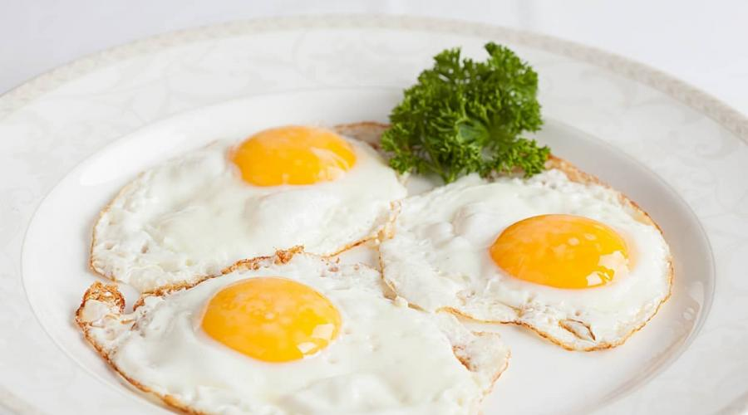
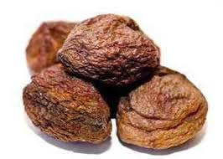
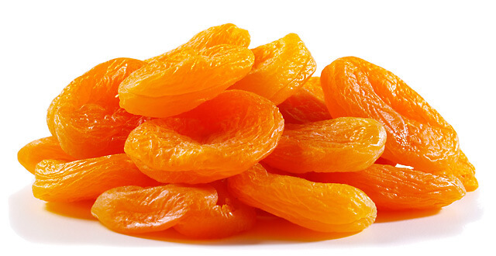
Bil, oddiy tuxum – Davo to‘la xum. Turli oshko‘kat – Unda ko‘p hikmat. Yurakka kerak Turshak va bargak. Ovqatlanish ham San’at chinakam.

Slide 5
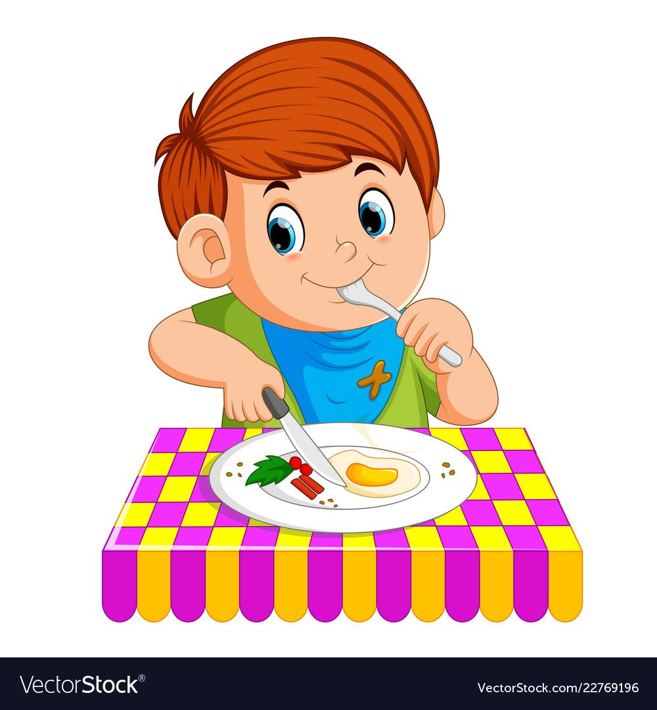
Ovqat sifati Tanning sihati. Ovqat ye asta, Bo‘lmaysan xasta. Ovqatda me’yor – Sog‘likka hamkor.
Po‘lat Mo‘min

Slide 6
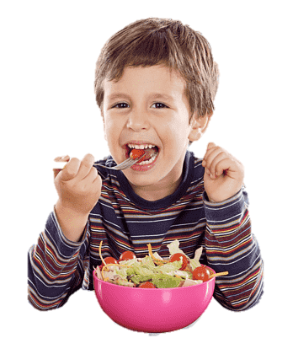
1. Sizningcha, “yengil ovqat” qanday bo‘ladi?

Slide 7
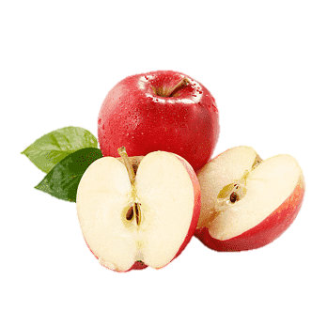
2. Mevalarning podshosi qaysi ekan?

Slide 8
3. Yurakka quvvat beruvchi narsa nima?

Slide 9
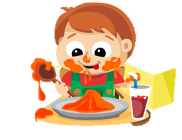
4. Kasal bo‘lmaslik uchun qanday ovqatlanish kerak?

Slide 10
6. Izohlanayotgan so‘zni matndan topib, daftaringizga yozing.
danagi olib quritilgan o‘rik
bargak
kasal
xasta
ichi chuqur, og‘zi kichik sopol idish
ko‘za
sog‘lik
sihat
yashirin foydali ma’no
hikmat
oson hazm bo‘ladigan
yengil
quritilgan o‘rik
turshak
ba’zan
gohi

Slide 11
She’rdan nonushtada qaysi mahsulotlarni iste’mol qilish mumkinligini topib yozing.
sut, tuxum, ko‘katlar, turshak
Nonushtada
va bargaklarni iste’mol qilish mumkin.

Slide 12
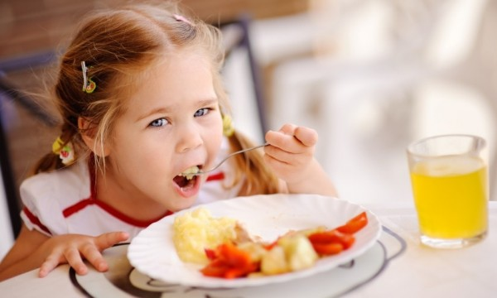
Siz do‘stingizga nonushta uchun yana qanday mahsulotlarni tavsiya qilasiz? Yozing.
Nonushtada yana tvorog, pishloq, sutli bo‘tqalar,
non va yong‘oqlar yeyish mumkin.

Slide 13
Nuqtalar o‘rniga qo‘ygan so‘zlaringizga qanday so‘roq berish mumkin?
Sut, tuxum, ko‘katlar, turshak, bargak, tvorog, pishloq, sutli bo‘tqa, mayiz, yong‘oq.
Ushbu so‘zlar narsalarning nomini bildirib, nima?, nimalar ?
so‘rog‘iga javob bo‘ladi.

